Slide 1
CALENTAMIENTO Hoy es lunes, 14 de octubre del 2013
Write both questions in Spanish and answer them in Spanish.
A donde fuiste ayer? (Where did you go yesterday? )
Yo fui a ___________________________.
Que comiste ayer? (What did you eat yesterday?)
Yo comi ___________________.

Slide 2
Ayer yo fui a ______________
Yesterday I went to_________________
Un restaurante chino
Un restaurant mexicano
Un restaurante aleman
Un restaurant japones
Un restaurante griego

Slide 3
Ayer yo comi _______________
Yesterday I ate…….

Slide 14
La mesa

Slide 15
El plato

Slide 16
El tenedor

Slide 17
La cuchara

Slide 18
El vaso

Slide 19
La servilleta

Slide 20
La taza

Slide 21
Ponga (respect) / pon
Por favor, ponga la taza aqui.
Por favor, pon la taza aqui.
en /encima
Por favor ponga la taza en la mesa.
Por favor ponga la taza encima del plato.

Slide 22
Tener hambre / to be hungry
Yo _______________hambre
Tu ________________ hambre
El/ella/usted _____________________hambre
Nosotros _________________ hambre
Ustedes/ellos/ellas _____________________hambre

Slide 23
Tener sed / to be thirsty
Yo _________________ sed
Tu _________________ sed
El/ella/usted ____________________sed
Nosotros ______________________ sed
Ustedes/ellos/ellas _______________ sed

Slide 24
Bienvenidos a / Welcome to
Bienvenidos a….
¿Qué desea comer/tomar?
Me gustaría / quisiera….
¿Me puede traer….?
En seguida
¿Algo más?
No puedo comer …
Buen provecho

Slide 25
Que desea tomar? What do you wish to drink?
Yo quiero ______________
Agua
Soda
Refresco
Te
Limonada
leche

Slide 26
¿Qué desea comer? What would you like to eat?
Me gustaria_________ o Quisiera _____________
(I would like)

Slide 27
¿Me puede traer? Can you bring me?

Slide 28
En seguida/ right away…
Gracias
Muchas gracias
Muy amable

Slide 29
Buen provecho/ enjoy your meal
¡Muchas gracias!
¡Gracias!

Slide 30
La sopa

Slide 31
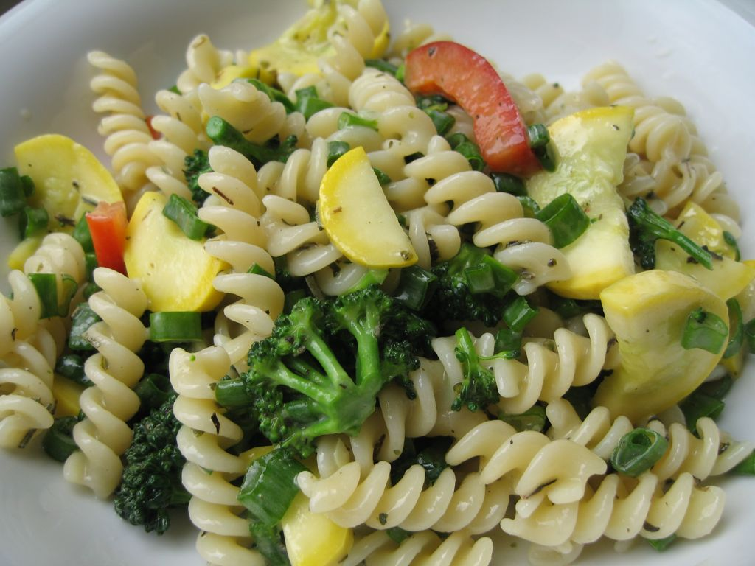
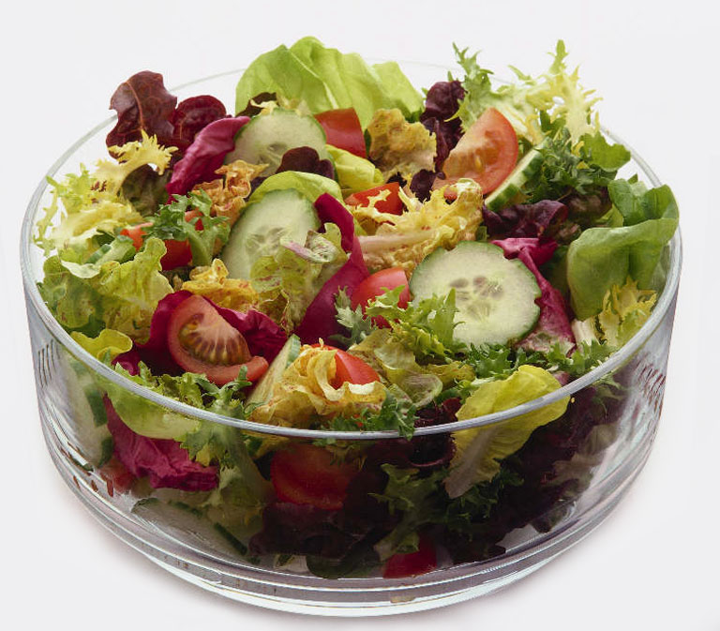
La ensalada de frutas/pasta/verduras

Slide 32
La carne

Slide 33
Carne de Puerco/carne de cerdo

Slide 34
El jamon

Slide 35
El pescado

Slide 36
Los mariscos

Slide 37
Los huevos

Slide 38
La mantequilla

Slide 39
La sal

Slide 40
La pimienta

Slide 41
El queso

Slide 42
El pan

Slide 43
el pastel

Slide 44
El batido/la malteada

Slide 45
El te

Slide 46
La limonada

Slide 47
El chocolate

Slide 48
La leche

Slide 49
El refresco/ la soda

Slide 50
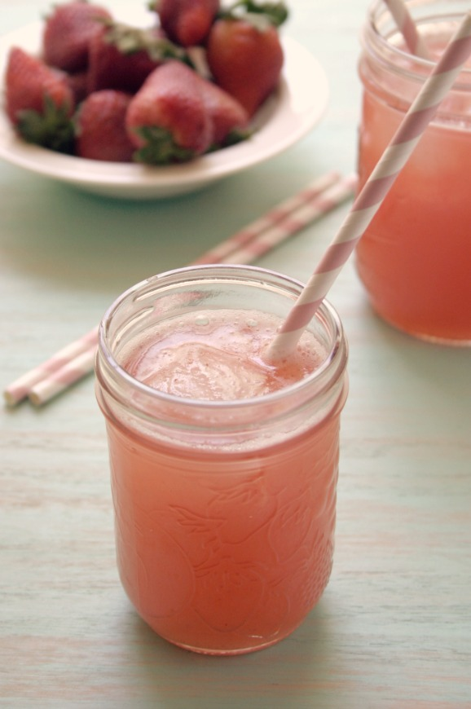
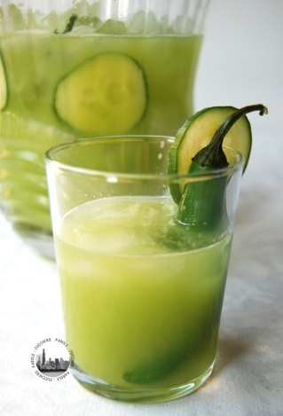
El agua fresca
Agua de horchata
Agua de tamarindo
Agua sandia
Agua de limon
Agua de jamaica

Slide 51
SKIT: Ordering a main entree
A) Buenas noches, como esta?
B) Yo estoy bien gracias.
A) Aqui esta el menu . B) Gracias!
A) Que quisiera/desea ordenar?
B) Yo quiero _______________
A) Y de tomar/beber?
B) Quiero_________________
A) Aqui tiene. Buen provecho!
B) Gracias!

Slide 52
stations
Vocabulary: match food name
Reading : The Restaurant
Verbs: conjugate verbs in past : eat, drink, buy, pay, go, order, leave
Arts: make menu with newspaper
Writing: Essay on visiting a restaurant

Slide 53
salida
Yo aprendi acerca de…….

Slide 54
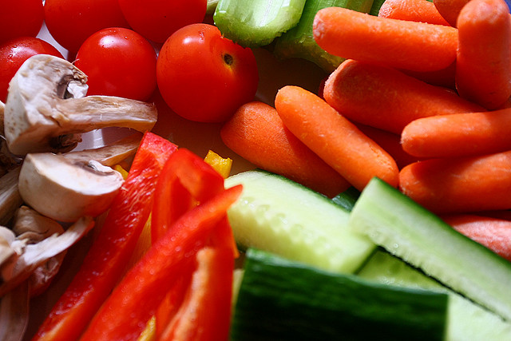
Frutas y vegetales
Vegetales

Slide 55
El tomate

Slide 56
La lechuga

Slide 57
La zanahoria

Slide 58
La cebolla

Slide 59
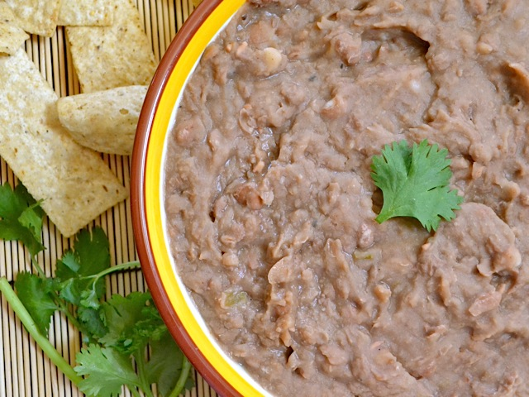
Los frijoles / los frijoles refritos

Slide 60
El maiz/ el elote

Slide 61
La papa / patata

Slide 62
Las frutas

Slide 63
La manzana

Slide 64
La naranja

Slide 65
La piña

Slide 66
El platano

Slide 67
La pera

Slide 68
Las fresas

Slide 69
El limon

Slide 70
La lima

Slide 71
Las uvas

Slide 72
La sandia

Slide 73
El melon

Slide 74
Como esta la comida?
Esta buena.
Esta perfecta!
Esta rica.
Esta deliciosa.
Esta fria.
Esta muy caliente.
Esta horrible!
Esta rica.
Esta deliciosa.

Slide 75
Expressions about the past
Ayer= El domingo, lunes, martes=
Antier= Primero=
Anoche= Segundo=
Antenoche= Luego=
La semana pasada= despues=
El mes pasado=
El año pasado =
Hace dos años=
Hace dos horas=

